Slide 1
Salmo XVII “Mire los muros de la patria mía” de Francisco de Quevedo
May 3, 2013
AP Spanish Literature
Kayla Paredes-Geddes

Slide 2
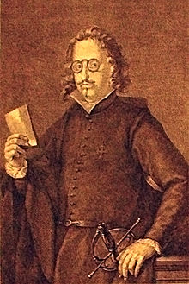
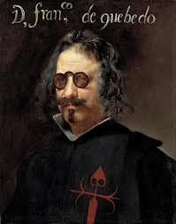
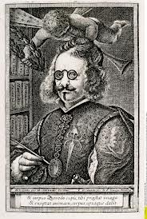
Francisco de Quevedo

Slide 3
El Autor
Francisco de Quevedo
Hijo de Pedro Gómez de Quevedo y Villegas y de María Santibáñez
Nació en Madrid el 17 de septiembre de 1580
una familia de la aristocracia cortesana
es una de las figuras más complejas e importantes del Siglo de Oro español

Slide 4
Mas del autor
Fue al Colegio Imperial de los jesuitas en Madrid hoy conocido por el Instituto de San Isidro
después en la prestigiosa universidad de Alcalá de Henares
después cursó estudios de teología en la Universidad de Valladolid
era docto en teología y conocedor de las lenguas hebrea, griega, latina y modernas
Como personaje perteneciente a la nobleza del siglo XVII, Quevedo ostentó los títulos de Caballero de la Orden de Santiago y Señor de la Torre de Juan Abad.
Murio el 8 September 1645 (aged 64)

Slide 5
Datos
Es Epoca/ Moderna: Barroco 1613
Escrito en Espana
El autor es, Francisco de Quevedo
Conexion Tematicas son…
*El tiempo y el espacio
*La Sociedad en contacto

Slide 6
Mas Datos
Las Subtemas son…
*El individuo y su etorno
*La naturaleza y el ambiente
*El nacionalismo y el regionalismo
*El imperialismo

Slide 7
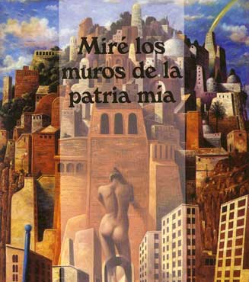

Slide 8
Resume
En este salmo, esta hablando de su nación que ya se esta deshaciendo de vejez y cansancio. Sale al campo y ve como pasa el tiempo en la naturaleza. Entra a su casa y ve su báculo y espada que ya esta muy vieja. En sus ojos , todo se le recuerda a su muerte que se esta cercando.

Slide 9
Miré los muros de la patria mía
Francisco de Quevedo
Miré los muros de la patria mía,
si un tiempo fuertes ya desmoronados
de la carrera de la edad cansados
por quien caduca ya su valentía.
Salime al campo: vi que el sol bebía
los arroyos del hielo desatados,
y del monte quejosos los ganados
que con sombras hurtó su luz al día.
Entré en mi casa: vi que amancillada
de anciana habitación era despojos,
mi báculo más corvo y menos fuerte.
Vencida de la edad sentí mi espada,
y no hallé cosa en que poner los ojos
que no fuese recuerdo de la muerte.

Slide 10
Preguntas
Porque incluyo esta cita el autor en el salmo, “Vencida de la edad sentí mi espada, y no hallé cosa en que poner los ojos que no fuese recuerdo de la muerte”. Que es el significado?
Que significa la cita, “Miré los muros de la patria mía, si un tiempo fuertes ya desmoronados”. A quien esta hablando?

